Slide 1


Introducción
Origen
DEL
SOL
Notes:
Explicar El origen de cómo nace LUA

Slide 2
Evolución
1993: Nace LUA v1.0
1995: Lua 2.1 - Semántica extensible con retrocesos y POO.
1997: Lua 3.0 - Métodos de etiquetas (TAG METODS).
2000: Lua 4.0 - Declaraciones múltiples, interfaz para crear un debugger.
2003: Lua 5.0 – Soporte Multithreading , scoping y metatables en vez tag methods.
Introducción de booleans, proper tail calls.
Notes:
http://www.lua.org/news.html#1993
LUA 2.1: Los retrocesos son una función programada que Lua la llama cuando no sabe que hacer
LUA 3.0: En reemplazo de los retrocesos, llamado durante la ejecución del programa para cambiar el comportamiento de Lua.
LUA 4.0: Declaraciones múltiples parecido a Pascal o C, con asignación y control de estructuras y llamadas procedurales.
LUA 5.0:
Scoping en vez de upvalues (…)
collaborative multithreading via Lua coroutines, full lexical scoping instead of upvalues, and metatables instead of tags and tag methods
introduces booleans, proper tail calls, and weak tables
better support for packages, new API for loading Lua chunks, new error handling protocol, better error messages

Slide 3
Evolución
2015: Lua 5.3 – Introducción de Enteros, Operaciones de Bits, Librería UTF-8 y soporte 32 y 64 bits.
Work in Progress: Lua 5.4
Notes:
LUA 5.3: Introducción de Integers, hasta antes de este momento se utilizaba Punto Flotante de Doble Precisión. Por lo que ahora están los floats (de doble precisión) y los Integers.

Slide 4
Lenguaje
Características básicas
Lenguaje Interpretado
TIPADO
DINAMICO
Fuertemente tipado
Ducktiping
POO
PARADIGMAS:
Lenguaje Procedural
MULTIPARADIGMATICO
Concurrente
GOAL
Concurrente
Descripción de Datos
Notes:
Explicar que es un lenguaje interpretado
EN PARADIGMA: Podemos partir de LUA y hacerlo Orientado a Objetos, utilizarlo en un lenguaje Funcional, GOAL (ver que es) y Concurrente. También en Descripción de Datos.

Slide 5
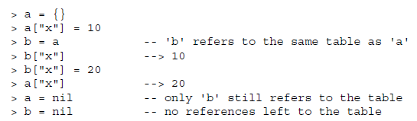
Conceptos Básicos
TABLAS
Las tablas en Lua no son ni valores ni variables, son Objetos.
Es el único tipo de estructura de datos
Se puede ver a la Tabla como un Objeto Dinámico manejado por punteros.
La tabla acepta no solo números, también cualquier otro valor (excepto Nil).
Notes:
http://lua-users.org/wiki/SampleCode
Las tablas son arrays asociados (creados dinamicamente), manejado por referencias
Las tablas son ciudadanos de 1er Orden

Slide 6

TABLAS
Esta manera de inicializar la tabla son equivalentes
TABLE LIBRARY
INSERT:
table.insert (tabla, indice, valor)
REMOVE:
table.remove(tabla, indice)
Notes:
Table Library: Ofrece varias funciones para manejar las tablas
LA TABLA ES LA UNICA ESTRUCTURA DE DATOS, Y CON ELLA PODES HACER LO QUE SEA

Slide 7
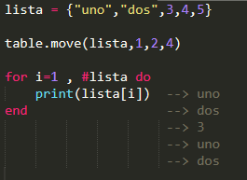
TABLE LIBRARY
MOVE
move(tabla,pos_ini,pos_final,pos_destino)
Notes:
El move copia de una tabla, una posicion inicial hasta una final, hacia una posicion , en una nueva tabla (si se quiere)

Slide 8
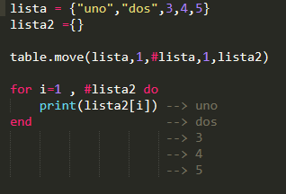
MOVE
move(tabla,pos_ini,pos_final,pos_destino,tabla nueva)
CONCAT, SORT, PACK, UNPACK
Notes:
EXPLICAR QUE HACEN CONCAT, SORT, PACK, UNPACK

Slide 9
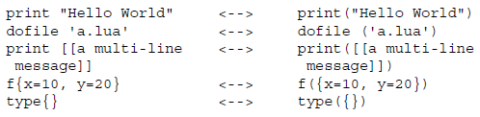
FUNCIONES
Requiere de ( ) al ser llamada.
PASADO DE PARAMETROS -> Por referencia
Son ciudadanos de 1ra clase
Excepción:
Notes:
Excepción: No requiere el uso de parentisis cuando hay 1 solo parametro, y ese es un string o un constructor de tabla. (esta en el ejemplo)

Slide 10
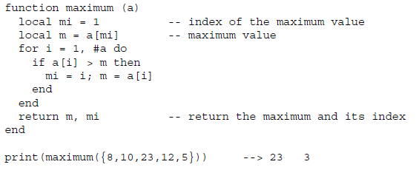

Multiple Retorno
Funciones con cantidad variable de argumentos
Notes:
http://lua-users.org/wiki/SampleCode

Slide 11
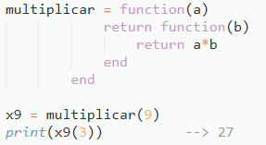
Currying en Funciones
Esto siempre es posible cuando las funciones son ciudadanos de 1er Clase

Slide 12

Arrays, Listas y Secuencias
Para representar listas o arrays, se utiliza una tabla y se accede a cada valor con
key = numero, comenzando el array con 1. Si no tienen agujeros se las llaman secuencia.
También te ofrece la función lenght como #lista
Notes:
En lenght no funciona cuando no hay NIL. NIL HACE TODO FUNCIONE MAL
VER NIL -> <- TABLAS

Slide 13
Características avanzadas
Garbage Collector
Closures
Funciones de 1era clase
Control de Flujos
Currying?
Lazy? -> se puede implementar como agregar (ver con metatablas)
Notes:
http://lua-users.org/wiki/SampleCode

Slide 14
Comparativa
LUA vs Python
LUA vs GO
LUA vs Perl
LUA vs Scheme
Notes:
http://lua-users.org/wiki/LuaComparison

Slide 15
Caso de estudio
HAY QUE BUSCARLO

Slide 16
Estadísticas
Evolución del lenguaje
Frameworks

Slide 17
Conclusion
*Para que sirve y para que no

